Slide 1


精灵图
主讲人：kerwin

Slide 2
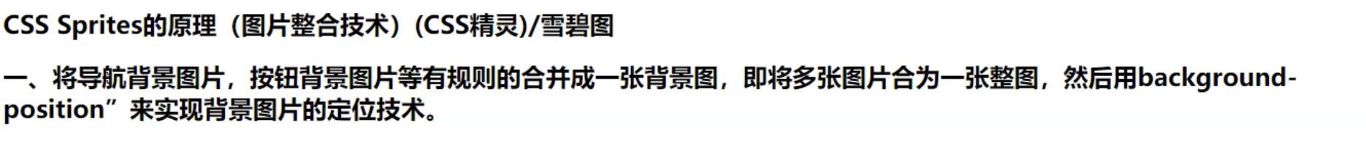
1-精灵图
01

Slide 3
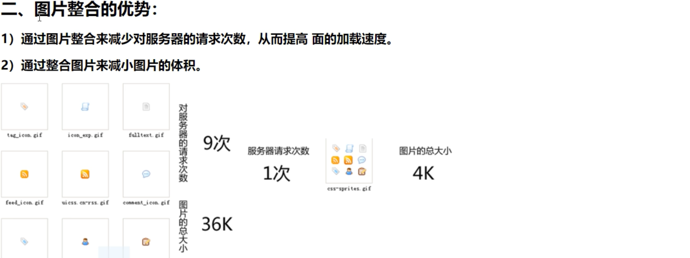
1-精灵图
02

Slide 4
Thank you
谢谢观看

